Slide 1
基于统计学方法的数据分析

Slide 2
基于统计学方法的数据分析
探索性数据分析
假设检验

Slide 3
探索性数据分析
探索性数据分析(Exploratory Data Analysis,EDA)是一系列的统计学方法，它结合各种统计学的图形把数据以各种形式展现在我们面前，目的包括：
  让你最大程度得到数据的直觉
  发掘潜在的结构
  提取重要的变量
  删除异常值
  检验潜在的假设
  建立初步的模型

Slide 4
探索性数据分析（实例）
Prosper是美国的一家P2P在线借贷平台，网站撮合了一些有闲钱的人和一些急用钱的人。用户若有贷款需求，可在网站上列出期望数额和可承受的最大利率。潜在贷方则为数额和利率展开竞价。
选取该公司自2006年至2014年总共11W的贷款数据,试图从EDA分析角度出发,分析Prosper贷款人质量,贷款资金价格界定规则等问题. 试图解决的问题:
  在prosper贷款的客户都有什么特点?
  prosper在2009年7月1日前后的贷款模型是否有变化?

Slide 5
探索性数据分析（实例）
变量解释:
  BorrowerRate:借款标利率, 不包含其他费用,是筹资者付给投资人的报酬,也是融资最直接和最重要的成本,其体现了资金供求双方在综合考虑各种因素情况下所认可的资金使用成本.
  Term:期限,筹资者通过网贷平台进行借款时所承诺的最终偿还期限,借款期限体现该资产的流动性,期限较长的资产应存在着流动性溢价(利率上涨).
  CreditGrade/ProsperRating(Alpha):信用等级,前者反映的是2009年7月1日前客户的信用等级,后者反映的是2009年7月1日后的信用等级.信用等级越高,其偿债能力越强.
  CreditScore:由消费信用公司提供的消费信用评分,同信用评级作用.
  StatedMonthlyIncome:客户月收入,月收入越高,投资者对该借款本息按时回流越有信心.
  DelinquenciesLast7Years:信用资料提交时借款人过去7年违约次数,该指标在一定程度上可以体现借款标发布者的信用状况
  BankCarduse:信用资料提交时借款人信用卡使用额度和信用卡总透支额度的百分比,本文将这个数据分成四组(mild use;medium use;heavy use;super use)
  LoanOriginalAmount:借款人在借款时已经向prosper借入的资金,如果没有历史记录则为0,显然,借入本金越多,其还款压力越大,但是这项指标大的话也可能说明该客户对prosper依赖性较强.
  DebtToIncomeRatio:借款人的债务收入比,债务收入比越高说明筹资者财务状况越差,还款能力较低.其向P2P平台借款时,投资者应要求有更高的回报.
  Occupation:贷款人职业
  IncomeRange:贷款人年收入范围
  BorrowerState:贷款人借款地点

Slide 6
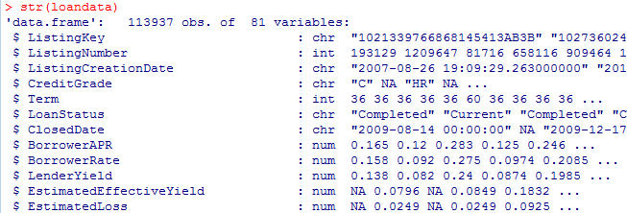
探索性数据分析（实例）
导入数据
  loandata <-read.csv('F:/prosperLoanData.csv',stringsAsFactors = FALSE,na.strings =c(""))
查看数据类型
  str(loandata) # 一共有81个变量,113937个对象

Slide 7
探索性数据分析（实例）
所需R语言包导入：
  library(ggplot2)
  library(GGally)
  library(scales)
  library(memisc)
  library(gridExtra)
  library(tidyr)
  library(mice)
  library(dplyr)
  library(gridExtra)

Slide 8
探索性数据分析（实例）
借款人信息分析
资金借贷情况分析

Slide 9
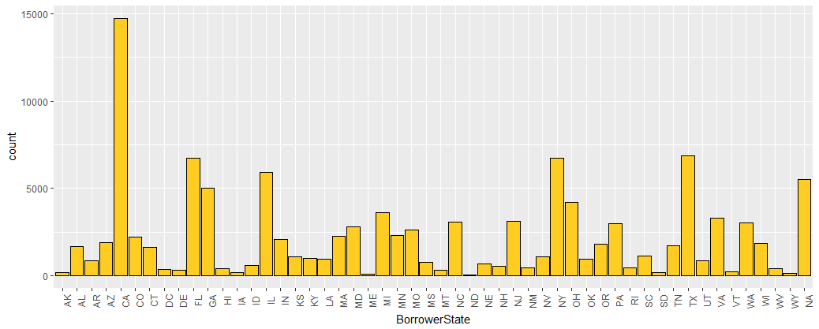
探索性数据分析（实例）
借款人地址的分布：
  ggplot(data = loandata,aes(BorrowerState)) +
  geom_bar(color=I('black'),fill = I('#FFCC22')) +
  theme(axis.text.x = element_text(angle = 90))
  California借款人最多,由网上信息得知,prosper的总部位于旧金山,那么加利福尼亚的客户最多这一点是有实际意义的.而其他几个州也有超过5000的用户,并且大部分是发达城市.

Slide 10
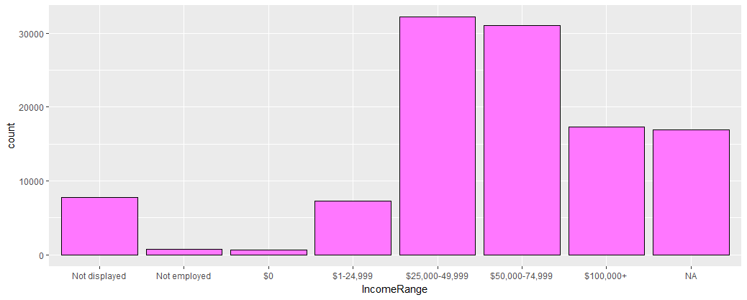
探索性数据分析（实例）
借款人收入分布
  loandata$IncomeRange<-ordered(loandata$IncomeRange,levels=c("Not displayed", "Not employed","$0", "$1-24,999", "$25,000-49,999", "$50,000-74,999", "75,000-99,999","$100,000+"))
  ggplot(aes(IncomeRange),data = loandata) + geom_bar(color = I('black'),fill = I('#FF77FF'))
  借款人收入缺失的就有超过1W的数据,并且0收入群体以及没有工作的群体也占有一定的比例,而其他大部分借款人的收入在$25000--$75000之间.

Slide 11
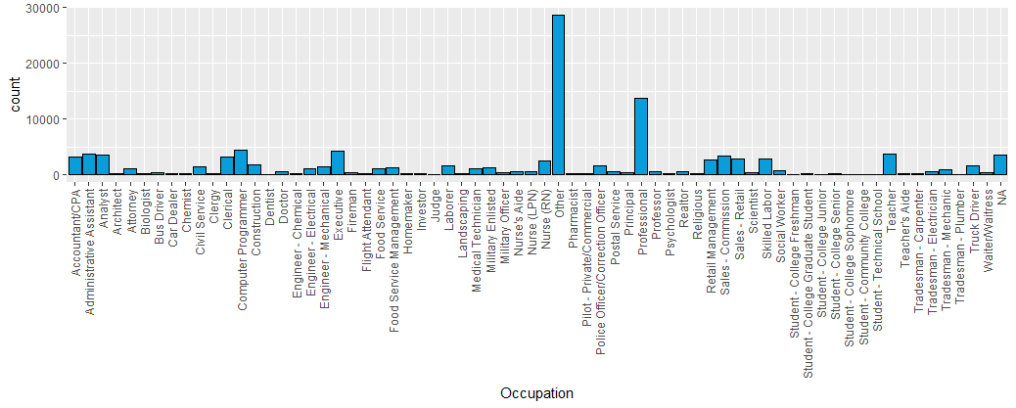
探索性数据分析（实例）
借款人的职业
  qplot(x=Occupation,data=loandata,color=I('black'),fill=I('#099DD9'))+
  theme(axis.text.x = element_text(angle = 90, vjust = 0.5, hjust=1))
  在职业选项上,很多借款人似乎不太愿意透露自己的信息,都选择填了other这个选项.因此这项数据的真实性让人怀疑.

Slide 12
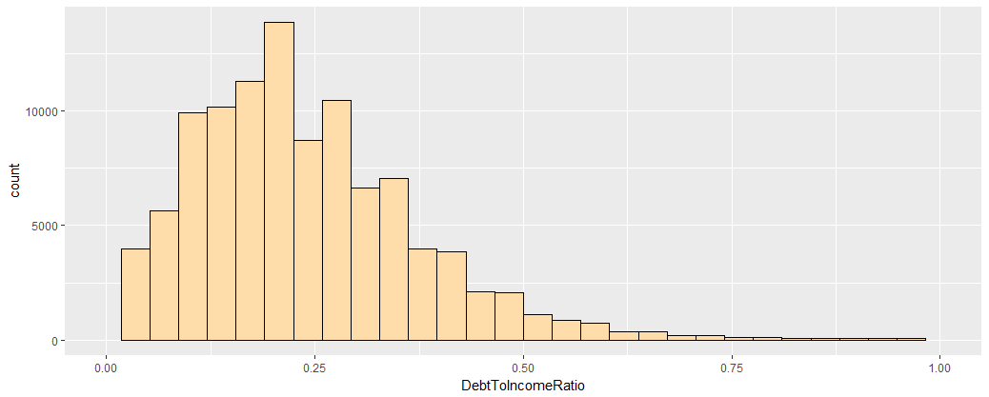
探索性数据分析（实例）
借款人债务收入比
  ggplot(aes(DebtToIncomeRatio),data = loandata) + geom_histogram(color=I('black'),fill=I('#FFDDAA')) + xlim(0,1)
  债务收入比呈现左偏的形态,说明大部分借款人的债务收入比较低,集中在0-0.25之间,这说明该平台的借款人的资金状况良好,利于偿还债务,维护平台的稳定.

Slide 13
探索性数据分析（实例）
借款人信用卡使用比率
  #对信用卡使用程度进行衡量
  loandata$BankCardUse[loandata$BankcardUtilization<quantile(loandata$BankcardUtilization,probs = 0.25,"na.rm" = TRUE)] <- "Mild Use"
  loandata$BankCardUse[loandata$BankcardUtilization>=quantile(loandata$BankcardUtilization,probs = 0.25,'na.rm'=TRUE) & (loandata$BankcardUtilization <
  quantile(loandata$BankcardUtilization,probs =0.5,'na.rm'=TRUE))] <- "Medium Use"
  loandata$BankCardUse[loandata$BankcardUtilization>=quantile(loandata$BankcardUtilization,probs = 0.5,'na.rm'=TRUE)&(loandata$BankcardUtilization<1)] <- "Heavy Use“
  loandata$BankCardUse[loandata$BankcardUtilization>=1] <- "Super Use"
  loandata$BankCardUse <- factor(loandata$BankCardUse,levels=c("Mild Use","Medium Use","Heavy Use","Super Use"))

Slide 14
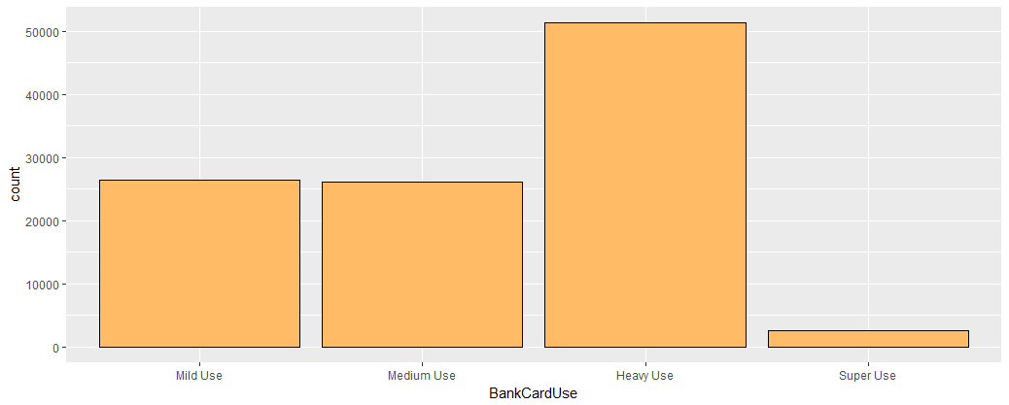
探索性数据分析（实例）
借款人信用卡使用比率
  ggplot(aes(BankCardUse),data = subset(loandata,!is.na(BankcardUtilization))) +
  geom_bar(color = I('black'),fill = I('#FFBB66'))
  标准这样定义(mild use:0-0.25,medium use:0.25-.75,heavy use:0.75-1,super use > 1)数字代表信用卡使用额度/信用卡总额度.可以看到,大部分人都是在接近1的边缘,说明借款人在借款时还有信用卡要还,这降低了他们的在prosper的还款能力.

Slide 15
探索性数据分析（实例）
客户信用等级
  预处理
  #日期字符转换
  loandata$LoanOriginationDate <- as.Date(loandata$LoanOriginationDate)
  loandata$ListingCreationDate <- as.Date(loandata$ListingCreationDate)
  loandata$DateCreditPulled <- as.Date(loandata$DateCreditPulled)
  #对客户的消费信用评级,数据中有高低范围,将这两个数值取平均值做计算
  loandata$CreditScore <-(loandata$CreditScoreRangeLower+loandata$CreditScoreRangeUpper)/2

Slide 16
探索性数据分析（实例）
客户信用等级
  预处理
  #将两个衡量信用等级的数据转换
  #这里的数据来自2009年7月1日之前
  loandata$CreditGrade <-
  ordered(loandata$CreditGrade,levels = c("NC","HR","E","D","C","B","A","AA"))
  #2009年7月1日之后
  loandata$ProsperRating..Alpha.<-
  ordered(loandata$ProsperRating..Alpha.,levels = c("HR","E","D","C","B","A","AA"))

Slide 17
探索性数据分析（实例）
客户信用等级
  预处理
  #因为2009年7月1日是一个数据截点，因此将数据分成两段处理
  loandata$Phase[loandata$LoanOriginationDate > "2009-07-01"] <- "After 2009"
  loandata$Phase[loandata$LoanOriginationDate < "2009-07-01"] <- "Before 2009"
  #对之前未在prosper的客户建立库(数据解释:0或NA是未使用过prosper的客户,反之是使用过的)
  loandata$Customer_clarify[loandata$TotalProsperLoans > 0] <- "Previous Borrower"
  loandata$Customer_clarify[loandata$TotalProsperLoans == 0] <- "New Borrower"
  loandata <- replace_na(loandata,replace = list(Customer_clarify = "New Borrower"))
  loandata$Customer_clarify <- factor(loandata$Customer_clarify)

Slide 18
探索性数据分析（实例）
客户信用等级探索
  q1 <- qplot(CreditScore,data = loandata,color=I('black'),fill=I('#00AA55')) +
  xlim(400,800) +
  ggtitle('consumer credit rating')
  q2 <- qplot(CreditGrade,data = subset(loandata,LoanOriginationDate < "2009-07-01"),color=I('black'),fill=I('orange')) +
  scale_x_discrete(limits = c("HR","E","D","C","B","A","AA")) +
  ggtitle('CreditScore before 2009')
  q3 <- qplot(x = ProsperRating..Alpha.,data = subset(loandata,
  LoanOriginationDate > "2009-07-01"), color=I('black'),fill=I('#099DD9')) +
  scale_x_discrete(limits = c("HR","E","D","C","B","A","AA")) +
  ggtitle('CreditScore after 2009')
  grid.arrange(q1,q2,q3)

Slide 19
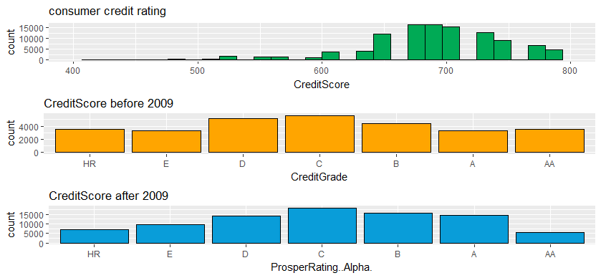
探索性数据分析（实例）
客户信用等级探索
  结论：大部分人的消费信用评分都比较高,在700分左右集中,而根据时间划分的prosper信用评分(AA最高,HR最低)也比较均衡,在2009年之后的数据更偏向正态分布,这也跟数据量的扩充有关.

Slide 20
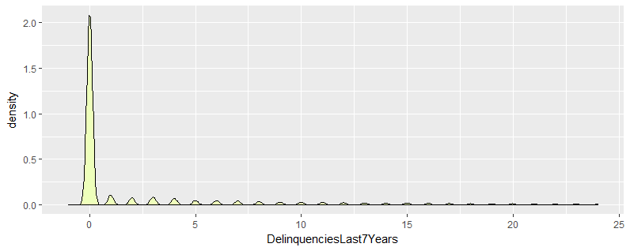
探索性数据分析（实例）
借款人过去7年的违约次数
  ggplot(aes(x = DelinquenciesLast7Years),data = loandata)+
  geom_density(aes(fill = I('#EEFFBB')))+
  scale_x_continuous(limits = c(-1,quantile(loandata$DelinquenciesLast7Years,probs = 0.95,na.rm = TRUE)))
  summary(loandata$DelinquenciesLast7Years)
  密度图中看到,大部分人在过去7年内的违约次数都为0,这也说明了借款人的资质比较好,至少在过去的违约次数较少,在一定程度上说明这些客户在未来违约的可能性会小一些.

Slide 21
探索性数据分析（实例）
借款人信息分析
资金借贷情况分析

Slide 22
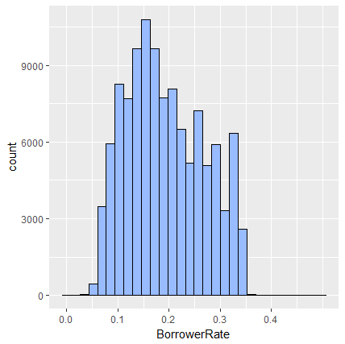
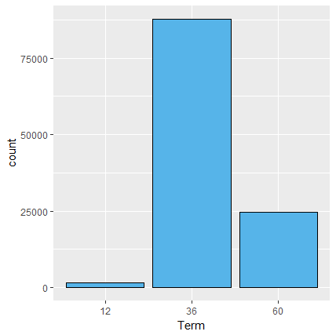
探索性数据分析（实例）
资金价格分布和期限分布
  qplot(BorrowerRate,data = loandata,color = I('black'),
  fill = I('#99BBFF')) + scale_x_continuous(breaks = seq(0,0.4,0.1))
  loandata$Term <- factor(loandata$Term)
  ggplot(aes(Term),data = loandata) + geom_bar(color=I('black'),fill = I('#56B4E9'))
  资金的价格分布比较均匀,大体呈现正态分布,而借款期限来看,36期的借款明显更受欢迎

Slide 23
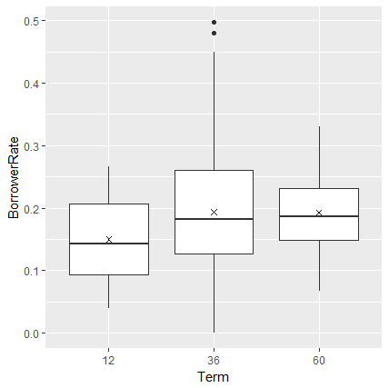
探索性数据分析（实例）
资金价格与期限的关系
  ggplot(aes(x = Term,y = BorrowerRate),data = loandata) +
  geom_boxplot() + stat_summary(fun.y = mean,geom = 'point',shape = 4)
  从箱线图中可以看到,中位数与均值很接近,并且异常值很少,可以看出,资金价格与资金借贷期限似乎没有什么明显的关系.

Slide 24
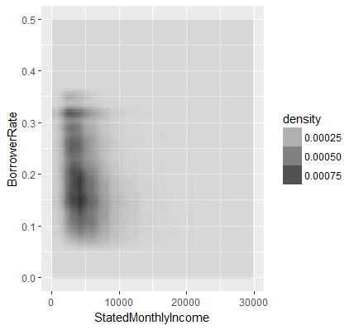
探索性数据分析（实例）
资金价格和客户月收入
  ggplot(aes(StatedMonthlyIncome,BorrowerRate),data = subset(loandata,!is.na(StatedMonthlyIncome))) +
  stat_density2d(aes(alpha = ..density..), geom = 'tile', contour = FALSE) +
  scale_x_continuous(limits = c(0,30000))
  从2D密度图看出,月收入集中在$10000以下,但是没有看到资金价格与月收入有什么明显的关系.

Slide 25
探索性数据分析（实例）
资金价格与消费信用评分的关系
  ggplot(aes(CreditScore,BorrowerRate),data = loandata) +
  geom_point() + facet_wrap(~Phase,ncol = 1) +
  scale_x_continuous(limits=c(400,900))+ scale_y_continuous(limits=c(0.0,0.4))+
  geom_line(stat="summary", fun.y=mean)+
  geom_line(stat="summary", fun.y=median,linetype=2,color="red")

Slide 26
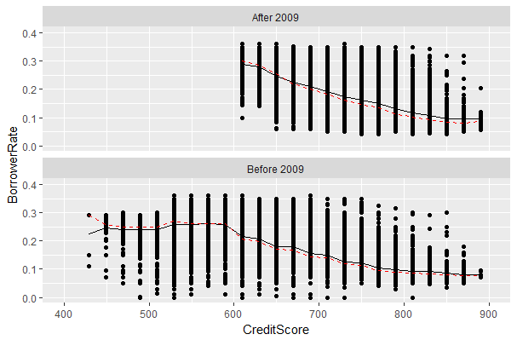
探索性数据分析（实例）
资金价格与消费信用评分的关系
  在2009年前,prosper还借给评分给600分以下的客户,而在2009年之后,640分以下的客户基本没有了,这似乎说明了prosper在2009年7月1日之后对其信贷模式进行了修改,对600分以下的客户不允许放贷了.

Slide 27
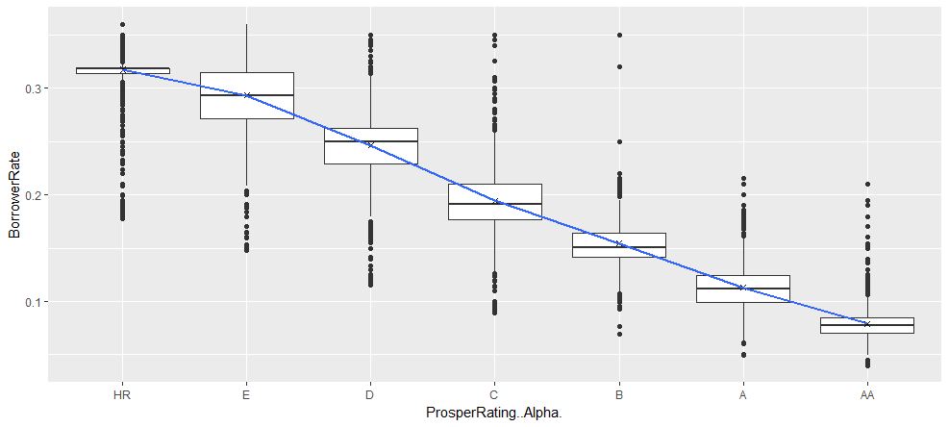
探索性数据分析（实例）
资金价格与信用评级的关系(以2009年7月1日为时间节点)
  2009年7月1日前:
  ggplot(aes(ProsperRating..Alpha.,BorrowerRate),data =subset(loandata,LoanOriginationDate > "2009-07-01")) +
  scale_x_discrete(limits = c("HR","E","D","C","B","A","AA")) +
  geom_boxplot() +
  stat_summary(fun.y = mean,geom = 'point',shape = 4) +
  stat_summary(funy = mean,geom = 'smooth',aes(group = 1))
Notes:
两张图进行比较,可以清晰看到,后面那张图均线的斜率更大,这说明了在2009年7月1日之后,prosper对借款人信用评级更加重视,评级决定资金价格的趋势更加明显,从另一方面说明了其贷款模型有所变化.

Slide 28
探索性数据分析（实例）
资金价格与信用评级的关系(以2009年7月1日为时间节点)
  2009年7月一日后:
  ggplot(aes(ProsperRating..Alpha.,BorrowerRate),data =subset(loandata,LoanOriginationDate > "2009-07-01")) +
  scale_x_discrete(limits = c("HR","E","D","C","B","A","AA")) +
  geom_boxplot() +
  stat_summary(fun.y = mean,geom = 'point',shape = 4) +
  stat_summary(funy = mean,geom = 'smooth',aes(group = 1))

Slide 29
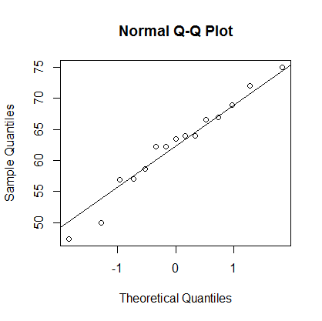
正态性检验
QQ图经验判断
  weight <- <- c(75.0,64.0,47.4,66.9,62.2,62.2,58.7,63.5,66.6,64.0,57.0,69.0,56.9,50.0,72.0)
  qqnorm(weight)
  qqline(weight)
  # 基本在一条直线上，经验
  判断符合正态分布。

Slide 30

正态性检验
正态性W检验方法
  利用Shapiro-Wilk(夏皮罗-威尔克)W统计量作正态性检验。
  R中，函数shapiro.test()提供W统计量和相应的p值，当p值小于某个显著性水平（例如0.05），则认为样本不是来自正态分布的总体，否则承认样本来自正态分布的总体。
  例: 评估15名学生的体重是否符合正态分布
  weight <- <- c(75.0,64.0,47.4,66.9,62.2,62.2,58.7,63.5,66.6,64.0,57.0,69.0,56.9,50.0,72.0)
  shapiro.test(weight)
  # p值>0.05，符合正态分布
  test <- runif(100,min=2,max=4)
  shapiro.test(test)

Slide 31
假设检验
基本思想
分析方法
  参数检验
  非参数检验

Slide 32
引子
我们不可能用总体来做试验，各方面的条件不许可我们这样做，也没有必要这样做
我们只能用样本来做试验，且由于时间、经费、人力等因素的限制，一般同一个试验只能做一次，通过一次试验就希望能得到一个比较可靠的结果

Slide 33
小概率事件实际不可能性原理
假设检验所依据的基本原理是小概率原理。
什么是小概率？
概率是0～1之间的一个数，因此小概率就是接近0的一个数
著名的英国统计家Ronald Fisher 把20分之1作为标准，也就是0.05，从此0.05或比0.05小的概率都被认为是小概率
Fisher没有任何深奥的理由解释他为什么选择0.05，只是说他忽然想起来的

Slide 34
小概率事件实际不可能性原理
小概率原理——发生概率很小的随机事件（小概率事件）在一次实验中几乎是不可能发生的。
根据这一原理，可以先假设总体参数的某项取值为真，也就是假设其发生的可能性很大，然后抽取一个样本进行观察，如果样本信息显示出现了与事先假设相反的结果且与原假设差别很大，则说明原来假定的小概率事件在一次实验中发生了，这是一个违背小概率原理的不合理现象，因此有理由怀疑和拒绝原假设；否则不能拒绝原假设。
检验中使用的小概率是检验前人为指定的。

Slide 35
小概率事件实际不可能性原理
某工厂质检部门规定该厂产品次品率不超过4％方能出厂。今从1000件产品中抽出10件，经检验有4件次品，问这批产品是否能出厂?
如果假设这批产品的次品率P≤4％，则可计算事件“抽10件产品有4件次品”的出现概率为：
可见，概率是相当小的，1万次实验中可能出现4次，然而概率如此小的事件，在一次实验中居然发生了，这是不合理的，而不合理的根源在于假设次品率P≤4％ ，因而认为假设次品率P≤4％是不能成立的，故按质检部门的规定，这批产品不能出厂。

Slide 36
假设检验的基本思想
所谓统计推断（statistical inference），就是根据统计量的分布和概率理论，由样本统计量来推断总体的参数，或者说是根据样本和假定模型对总体作出的以概率形式表述的推断。
实际工作中，一次试验或一次调查所获得的数据资料，通常是一个样本的结果，而我们真正需要知道的是抽取样本的总体特征
即：统计分析的结论是针对总体参数而言的，因此，统计推断是科研工作中一个十分重要的工具，对试验设计也有很大的指导意义

Slide 37
显著性检验
统计假设检验——显著性检验
  假 设 检 验 又叫 显著性 检验 （test of significance）。显著性检验的方法很多 ，常用的有t检验、F检验和χ²检验等。尽管这些检验方法的用途及使用条件不同，但其检验的基本原理是相同的。
主要方法
  参数检验
  非参数检验

Slide 38
统计假设检验——显著性检验
基本原理
基本步骤
示例

Slide 39


显著性检验的意义
随机抽测10头长白猪和10头大白猪经产母猪的产仔数，资料如下：
长白：11，11，9，12，10，13，13，8，10，13
大白： 8， 11，12，10，9， 8 ，8， 9，10，7
经计算，得长白猪 10头经产母猪产仔平均数 =11头，标准差S₁=1.76头；大白猪10头经产母猪产仔平均数 =9.2头， 标 准 差S₂=1.549头。

Slide 40
显著性检验的意义
能否仅凭这两个平均数的差值 - =1.8头，立即得出长白与大白两品种经产母猪产仔数不同的结论呢？统计学认为，这样得出的结论是不可靠的 。这是因为如果 我们再分别随机抽测10 头长白猪和10头大白猪经产母猪的产仔数，又可得到两个样本资料 。由于 抽样误差的 随机性，两样本平均数就不一定是11头和9.2头，其差值也不一定是1.8头 。造成这种差异可能有两种原因，一是品种造成的差异，即是长白猪与大白猪本质不同所致，另一可能是试验误差（或抽样误差）。

Slide 41






显著性检验的意义
对两个样本进行比较时 ，必须判断样本间差异是抽样误差造成的，还是本质不同引起的。如何区分两类性质的差异？怎样通过样本来推断总体？这正是显著性检验要解决的问题。
两个总体间的差异如何比较？
  研究整个总体，即由总体中的所有个体数据计算出总体参数进行比较。这种研究整个总体的方法是很准确的，但常常是不可能进行的。
  研究样本，通过样本研究其所代表的总体。常用的方法是通过样本平均值进行推断。
    例如：设长白猪经产母猪产仔数的总体平均数为 ， 大白猪经产母猪产仔数的总体平均数为 ，试 验研究的目的，就是要给 、 是否相同 做出推断。由于总体平均数 、 未知 ，在进行显著性检验时只能以样本平均数 、 作为检验对象，更确切地说，是以（ - ）作为检验对象。

Slide 42


显著性检验的意义
为什么以样本平均数作为检验对象呢？ 这是因为样本平均数具有下述特征：
  离均差的平方和∑（ - ）2最小。说明样本平均数与样本各个观测值最接近，平均数是资料的代表数。
  样本平均数 是 总体平均数的 无偏估计值 ，即
  E（ ）=μ。
  根据统计学中心极限定理，样本平均数 服从或逼近正态分布。

Slide 43
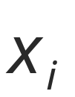



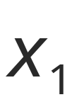
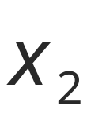
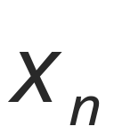
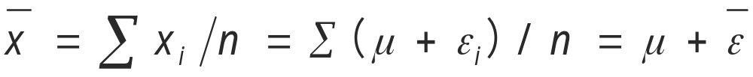
显著性检验的意义
通过试验测定得到的每个观测值 ，既由被测个体所属总体的特征决定，又受个体差异和诸多无法控制的随机因素的影响。所以观测值 由两部分组成，即
= +
总体平均数 反映了总体特征， 表示误差。
若 样本含量 为n ，则 可 得 到 n 个 观 测值： ， ，… ， 。于是样本平均数

Slide 44




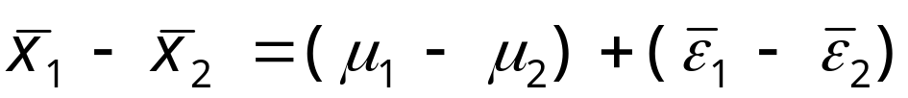
显著性检验的意义
说明样本平均数并非总体平均数，它还包含试验误差的成分。
对于接受不同处理的两个样本来说，则有：
= + ， = +
这说明两个样本平均数之差（ - ）也包括了两部分：
一部分是两个总体平均数的差（ - ），叫 做 试 验 的处理效应；另一部分是试验误差（ - ）。

Slide 45
显著性检验的意义
对（ - ）进行显著性检验就是要分析：
试验的表面效应（ - ）主要由处理效应
（ - ）引起的 ，还是主要由试验误差所造成。
虽然处理效应未知，但试验的表面效应是可以计算的，借助数理统计方法可以对试验误差作出估计。所以，可从试验的表面效应与试验误差的权衡比较中间接地推断处理效应是否存在，这就是显著性检验的基本思想。

Slide 46
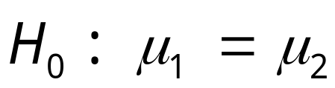
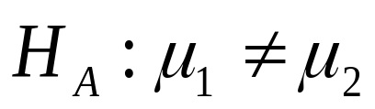
显著性检验的基本步骤
(1)首先对试验样本所在的总体作假设
  I、无效假设(H0)：假设总体平均数与某一指定值相等或假设两个总体参数相等，这种假设称为无效假设, 表示处理效应无效，是由误差造成的。
  II、备择假设(HA)：备择假设是在无效假设被否定时准备接受的假设，与无效假设一起构成完全事件。

Slide 47




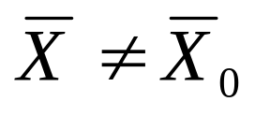
显著性检验的基本步骤
例如，设 为总体均值 的某一确定值。
对于总体均值是否等于某一确定值的原假设可以表示为：
H0： （如H0： = 3190克）
其对应的备择假设则表示为：
H1： （如H1： ≠3190克)

Slide 48


显著性检验的基本步骤
再例如，假设 ，即假设长白猪和大白猪两品种经产母猪产仔数的总体平均数相等，其意义是试验的表面效应： - =1.8头是试验误差，处理无效。
相应的备择假设是： ，即假设长白猪与大白猪两品种经产母猪产仔数的总体平均数 与 不相等，亦即存在处理效应，其意义是指试验的表面效应，除包含试验误差外，还含有处理效应在内。

Slide 49
显著性检验的基本步骤
(2)确定显著水平α，一般为0.05或0.01的小概率。
(3)在无效假设成立的前提下，根据统计数的抽样分布规律，计算无效假设正确的概率。
(4)根据“小概率事件不可能性原理”否定或接受无效假设 。
  若P<a, 或|t| >t_{a} ，则在a 水平上否定H0，接受HA；
  若P≥a, 或|t| ≤t_{a} ，则在a水平上接受H0，表明是因误差而产生的。

Slide 50
假设检验的基本思想
假设检验的两个特点：
  第一，假设检验采用逻辑上的反证法，即为了检验一个假设是否成立，首先假设它是真的，然后对样本进行观察，如果发现出现了不合理现象，则可以认为假设是不合理的，拒绝假设。否则可以认为假设是合理的，接受假设。
  第二，假设检验采用的反证法带有概率性质。所谓假设的不合理不是绝对的，而是基于实践中广泛采用的小概率事件几乎不可能发生的原则。
小概率通常用α表示，又称为检验的显著性水平。通常取α＝0.05或α＝0.01，即把概率不超过0.05或0.01的事件当作小概率事件。

Slide 51
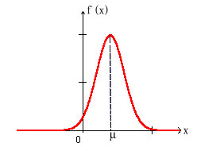
正态分布（Normal distribution）
若随机变量X服从一个数学期望为μ、方差为σ²的正态分布，记为N(μ，σ²)。其概率密度函数为正态分布的期望值μ决定了其位置，其标准差σ决定了分布的幅度。当μ = 0,σ = 1时的正态分布是标准正态分布。

Slide 52
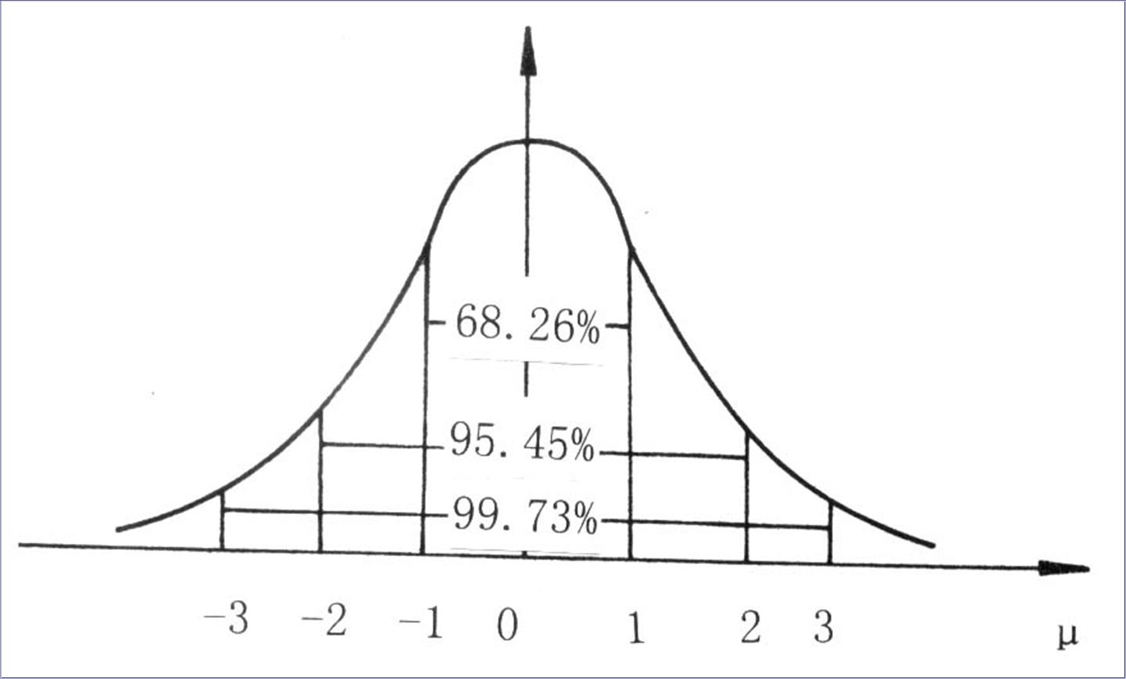
正态分布（Normal distribution）
关于标准正态分布，以下几种概率应当熟记：
  P(-1≤u ≤1)=0.683
  P(-1.96≤u ≤1.96) =0.95
  P (-2.58≤u ≤2.58) =0.99
对于一般正态分布：
  P(μ-σ≤x ≤μ+σ) =0.683
  P (μ-1.96σ≤x ≤ μ+1.96σ) =0.95
  P (μ-2.58σ≤x ≤ μ+2.58σ)=0.99

Slide 53
两尾概率和一尾概率
数理统计中，把随机变量x落在平均数μ加、减不同倍数标准差σ区间之外的概率称为两尾概率，记作α。
随机变量x ≤μ-kσ或≥μ+kσ的概率，称为一尾概率,记作α/2。
  例如，x落在(μ-1.96σ,μ+1.96σ)之外的双尾概率为0.05，而单尾概率为0.025。
  即P(x＜μ-1.96σ)= P(x＞μ+1.96σ)=0.025
两尾概率或一尾概率如后图所示。
  x落在(μ-2.58σ,μ+2.58σ)之外的双尾概率为0.01，
  而单尾概率P(x＜μ-2.58σ)= P(x＞μ+2.58σ)=0.005

Slide 54
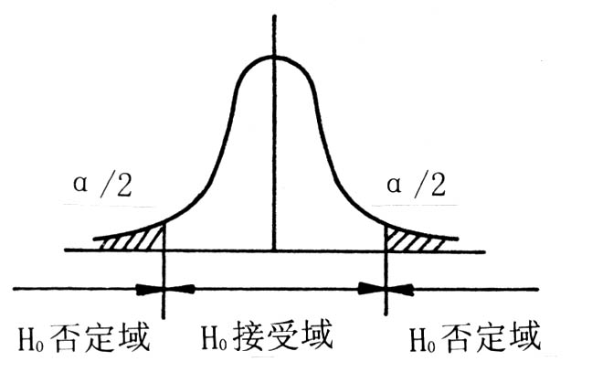
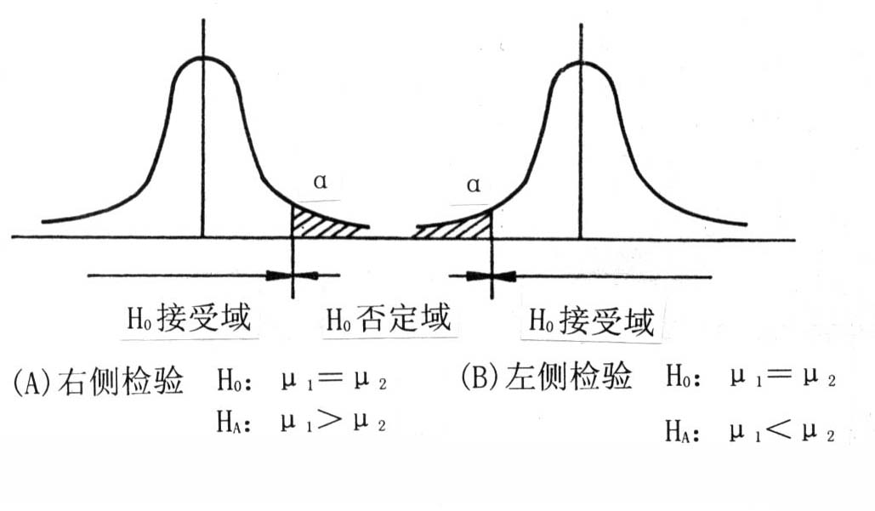
两尾概率和一尾概率

Slide 55
中心极限定理
若有一随机变量服从总体平均数为μ、方差为σ²的分布，则从这个总体中随机抽取容量为n的样本，
  随样本容量n的不断增大，其样本平均数的分布亦愈来愈趋于正态分布，
  且具有平均数为μ、方差为σ² /n的分布。

Slide 56
总体均值的假设检验
总体均值的假设检验
  总体方差σ²已知时均值的检验
  总体方差σ²未知时均值的检验

Slide 57
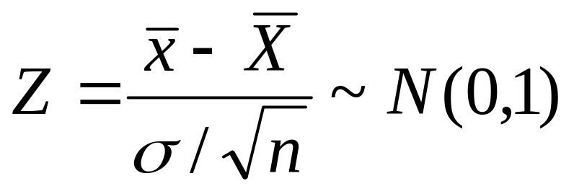
总体均值的假设检验
假定条件
总体服从正态分布
若总体不服从正态分布, 可用正态分布来近似(要求n>=30)
使用Z统计量

Slide 58
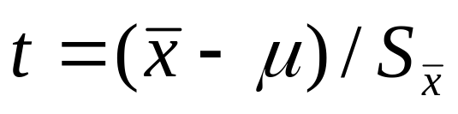
总体均值的假设检验
用来研究小样本的抽样分布,是由William S. Gosset于1908年以Student的笔名发表的论文.
当总体标准差σ未知时，以样本标准差S代替σ所得到的统计量记为t。
在计算t时，由于采用S来代替σ，使得t 变量不再服从标准正态分布，而是服从t分布(Gosset & Fisher)。

Slide 59
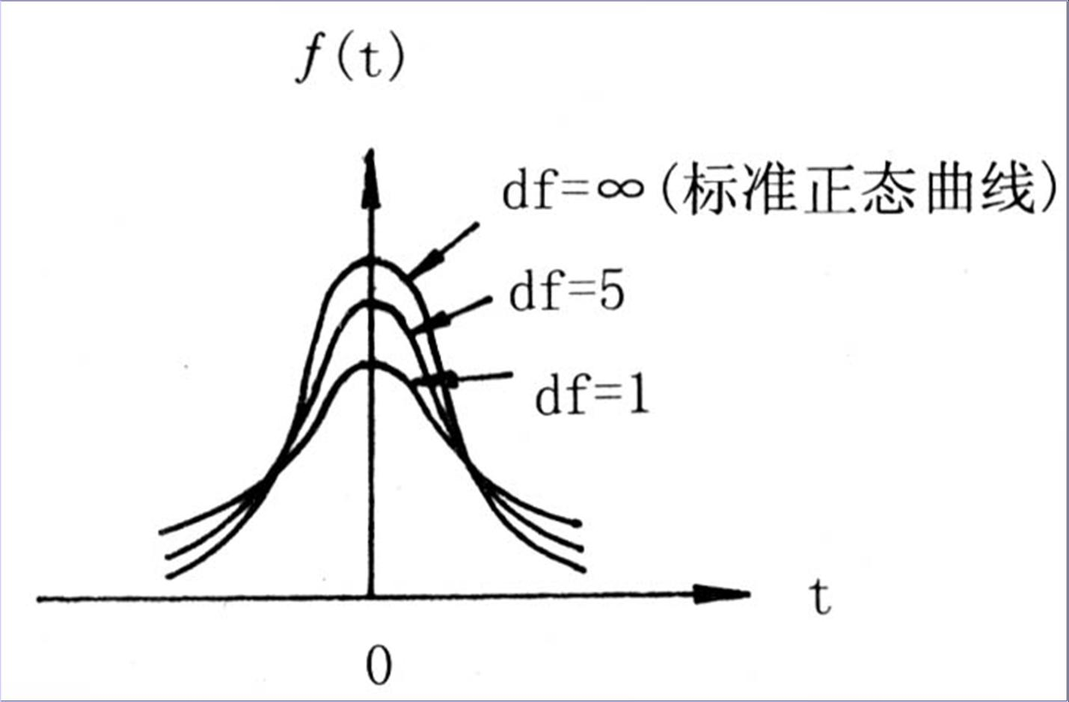
t 分布(t-distribution)
与标准正态分布曲线相比，t分布曲线顶部略低，两尾部稍高而平。df越小这种趋势越明显。
df越大，t分布越趋近于标准正态分布。
  当n>30时，t分布与标准正态分布的区别很小；
  n>100时，t分布基本与标准正态分布相同；
当df一定时，概率P越大，临界t值越小；概率P越小，临界t值越大。

Slide 60


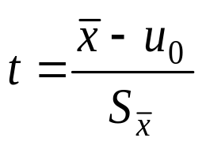
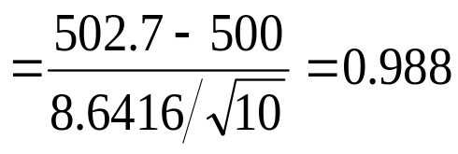


显著性检验示例
某矿泉水企业的自动装罐机，在正常工作状态时，每罐净容量具正态分布N(500,64)(单位：mL)。某日随机抽查了10瓶，得结果如下：505,512,497,493,508, 515,502,495,490,510，问瓶装机工作是否正常？
解: 根据题意，本例应进行双尾t检验。
1) 提出无效假设与备择假设
2) 计算t值
经计算得：
3) 查临界t值，作出统计推断：由df=9，查t值表得 ，因为|t|<t_{0.05}，P>0.05，故接收H₀，即装罐机工作正常。

Slide 61
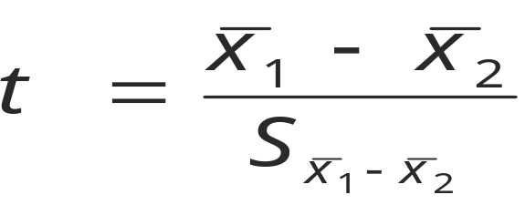
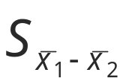
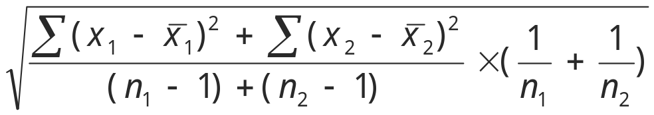
总体均值的假设检验
用于两样本假设检验时，统计量t的定义为：
其中 =
叫做均数差异标准误；n1、n2为两样本的含量。
统计量 t服从自由度 df =（n1-1）+(n2-1)的t分布。

Slide 62
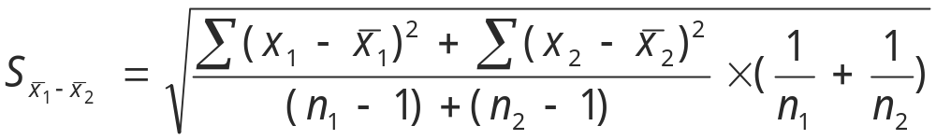
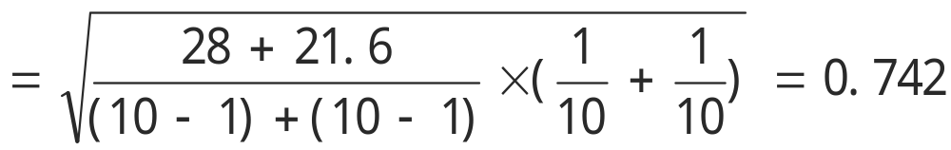
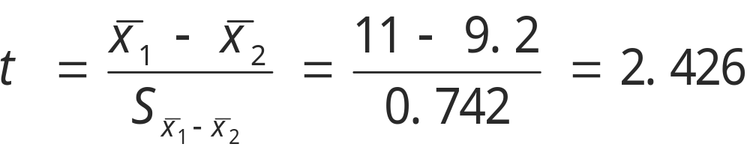
显著性检验示例
长白猪和大白猪案例中，根据两个样本的数据，计算得： - = 11-9.2 =1.8

Slide 63
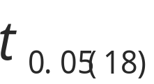
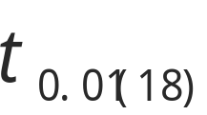


显著性检验示例
查表，在 df =（n1-1）+ (n2-1) = 18时，两尾概率为0.05的临界值： =2.101，两尾概率为0.01的临界t值： =2.878，即：
P（|t|>2.101）= P（t>2.101）
+ P（t <-2.101）=0.05
P（|t|>2.878）= P（t>2.878）
+ P（t<-2.878）=0.01
由样本计算得到： t_{0.05}<2.426<t_{0.01，}试验的表面效应为试验误差的可能性在0.01─ 0.05之间。
故有理由否定 ，从而接受 。即可以认为长白猪与大白猪两品种经产母猪产仔数总体平均数 和 不相同。

Slide 64
显著水平与两种类型的错
在显著性检验中，否定或接受无效假设的依据是“小概率事件实际不可能性原理”。用来确定否定或接受无效假设的概率标准叫显著水平（significance level），记作α。研究中常取α=0.05或α=0.01。

Slide 65







显著水平与两种类型的错
若|t|< t0.05 ，则说明试验的表面效应属于试验误差的概率P>0.05，即表面效应属于试验误差的可能性大，不能否定 ，统计学上把这一检验结果表述为：“两个总体平均数差异不显著”，在计算所得的t值的右上方标记“ns”或不标记符号；
若t0.05≤|t|< t0.01，则 说明 试验的表面效应属于试验误差的概率P在0.01—0.05之间，即0.01 <P≤0.05，表面效应属于试验误差的可能性较小，应否定 ，接受 。统计学上把这一检验结果表述为：“两个总体平均数差异显著”，在计算所得的t值的右上方标记“*”；
若|t|≥t0.01，则说明试验的表面效应属于试验误差的概率P不超过0.01，即P ≤0.01，表面效应属于试验误差的可能性更小，应否定 ，接受 。统计学上把这一检验结果表述为：“两个总体差异极显著”，在计算所得的t值的右上方标记“* *”。
区间 和 称为α水平上的 否 定域，而区间（ ）则称为α水平上的接 受域。

Slide 66
显著水平与两种类型的错
假设检验时选用的显著水平， 除α=0.05和 0.01 为 常 用 外 ， 也 可 选 α= 0.10 或 α=0.001等等。到底选哪种显著水平， 应根据试验的要求或试验结论的重要性而定。如果试验中难以控制的因素较多 ， 试验误差可能较大 ，则显著水平可选低些 ，即α值取大些。反之 ，如试验耗费较大 ， 对精确度的要求较高， 不 容 许反复 ，或者试验结论的应用事关重大，则所选显著水平应高些，即α值应该小些。显著水平α对假设检验的结论是有直接影响的，所以它应在试验开始前即确定下来。

Slide 67
显著水平与两种类型的错
因为显著性检验是根据 “小概率事件实际不可能性原理”来否定或接受无效假设的， 所以不论是接受还是否定无效假设，都没有100%的把握。也就是说，在检验无效假设时可能犯两类错误。
第一类错误是真实情况为H₀成立，却否定了它，犯了“弃真”错误，也叫Ⅰ型错误（type Ⅰ error）。
第二类错误是H₀不成立，却接受了它，犯了“纳伪”错误，也叫Ⅱ型错误（type Ⅱ error）。

Slide 68
显著水平与两种类型的错
基于 “小概率事件实际不可能性原理”来否定H₀， 但在一次试验中小概率事件并不是绝对不会发生的。不过可以肯定的是犯Ⅰ型错误的概率不会超过α 。
Ⅱ型错误的错误概率β值的大小较难确切估计。增大样本含量可以减小犯Ⅱ型错误的概率。

Slide 69
假设检验

Slide 70
单一样本T检验
单样本T检验是检验某个变量的总体均值和某指定值之间是否存在显著差异。统计的前提样本总体服从正态分布。也就是说单样本本身无法比较，进行的是其均数与已知总体均数间的比较。

Slide 71
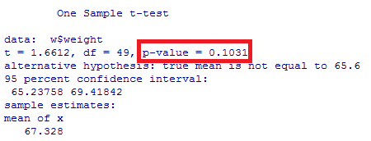
单一样本T检验
案例：某高校5年前对大一学生体检时，发现男生的平均体重是65.6kg。今年又抽查测量了该校50名大一学生的体重。试用单一样本T检验方法判断该校大一学生的体重与5年前相比是否有显著差异。(数据见onesample1.csv)
w <- read.csv("f:/tmp/onesample1.csv",header=TRUE)
t.test(w$weight,mu=65.6)
H0:该校大一学生的体重与5年前相比无显著差异。
P=0.103> 0.05，所以接收H0。

Slide 72
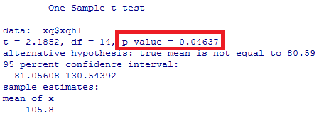
单一样本T检验
案例2：据调查某市7岁以下儿童血铅含量的平均水平为80.59ug/L。某市从城市工业园区抽取15名7岁以下儿童测量其体内血铅含量，根据测量数据，判断该工业园区7岁以下儿童的平均血铅含量是否不同于全市平均水平？(数据见onesample2.csv)
xq <- read.csv("f:/tmp/onesample2.csv",header=TRUE)
t.test(xq$xqhl,mu=80.59)
H0:该工业园区7岁以下儿童的平均血铅含量与全市平均水平相比无显著差异。
P=0.046 < 0.05，所以拒绝H0。
结论：该工业园区7岁以下儿童的平均血铅含量与全市平均水平相比有显著差异。同时由于平均值为105.8>80.59，所以平均血铅含量高于全市平均水平。

Slide 73
两独立样本T检验
所谓独立样本是指两个样本之间彼此独立没有任何关联，两个独立样本各自接受相同的测量，研究者的主要目的是了解两个样本之间是否有显著差异存在。
这个检验的前提如下：
  两个样本应是互相独立的，即从一总体中抽取一批样本对从另一总体中抽取一批样本没有任何影响，两组样本个案数目可以不同，个案顺序可以随意调整。
  样本来自的两个总体应该服从正态分布。

Slide 74
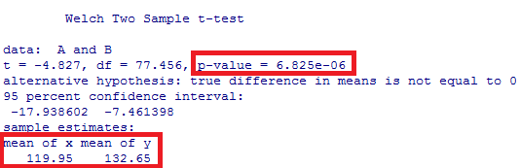
两独立样本T检验
案例：现有甲乙两所学校各40名高三学生的高考数学成绩。试用两独立样本T检验方法研究两所学校被调查的高三学生的高考数学成绩之间有无明显的差别。 (数据见twoindepsamples.csv)
A = score$math[score$school==1]
B = score$math[score$school==2]
t.test(x=A,y=B,paired=FALSE)
H0假设：两所学校的高考数学成绩没有明显差异。
P=6.8e-6 < 0.05，所以拒绝H0。
结论：两所学校的高考数学成绩有显著差异。同时甲均分为119.95，乙均分为132.65，所以乙学校的数学成绩高于甲学校的数学成绩。

Slide 75
两配对样本T检验
两配对样本T检验是根据样本数据对样本来自的两配对总体的均值是否有显著性差异进行推断。一般用于同一研究对象（或两配对对象）分别给予两种不同处理的效果比较，以及同一研究对象（或两配对对象）处理前后的效果比较。前者推断两种效果有无差别，后者推断某种处理是否有效。

Slide 76
两配对样本T检验
两配对样本T检验的前提要求如下。
  两个样本应是配对的。在应用领域中，主要的配对资料包括：具有年龄、性别、体重、病况等非处理因素相同或相似者。首先两个样本的观察数目相同，其次两样本的观察值顺序不能随意改变。
  样本来自的两个总体应服从正态分布。

Slide 77
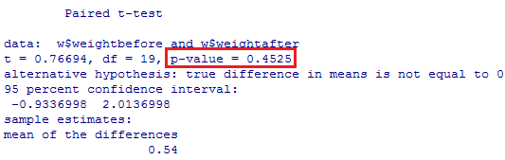
两配对样本T检验
案例：为了研究一种减肥药品的效果，抽取了20名试验者进行试验，根据服用该产品一个疗程前后试验者体重的数据，试用两配对样本T检验方法判断该药物能否引起试验者体重的明显变化。(数据见pairedsamples1.csv)
w <- read.csv("f:/tmp/pairedsamples1.csv",header=TRUE)
t.test(x=w$weightbefore,y=w$weightafter,paired=TRUE)
H0假设：服药前后实验者体重没有明显差异。
P=0.4525 > 0.05，所以接收H0。

Slide 78
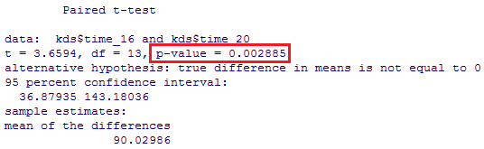
两配对样本T检验
案例2：某医院用放射免疫法测定血浆可的松水平，了解健康人血浆可的松水平的时间变化规律。现具有14名健康志愿者某日16:00和20:00两个时刻外周静脉血的血浆可的松浓度。判断血浆可的松浓度水平在这两个时刻点之间是否不同？ (数据见pairedsamples2.csv)
kds <- read.csv("f:/tmp/pairedsamples2.csv",header=TRUE)
t.test(x=kds$time_16,y=kds$time_20,paired=TRUE)
H0假设：血浆可的松浓度水平在这两个时刻点没有明显差异。
P=0.0029 < 0.05，所以拒绝H0。
结论：血浆可的松浓度水平在这两个时刻点差异显著，并且16:00时明显高一些。

Slide 79
非参数假设检验
当遇到一些总体分布不能用有限个实参数来描述或不考虑被研究的对象为何种分布，以及无法合理假设总体分布形式的情形，这时我们就需要放弃对总体分布参数的依赖，去寻求更多的来自样本的信息，基于这种思路的统计检验方法被称为非参数检验。
非参数假设检验需要处理的问题：
  猜出总体的分布(假设),用另一组样本检验
  两个总体的分布未知,它们是否相同

Slide 80
非参数假设检验
一个总体：单样本总体分布的检验
独立样本非参数检验
非参数检验
两个总体
配对样本非参数检验
独立样本非参数检验
多个总体
配对样本非参数检验

Slide 81
两独立样本非参数检验
独立样本非参数检验可以判断两个独立的样本是否来自相同分布的总体。这种检验过程是通过分析两个独立样本的均数、中位数、离散趋势、偏度等描述性统计量之间的差异来实现的。

Slide 82
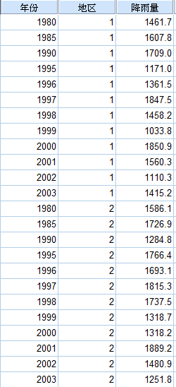
两独立样本非参数检验
案例：根据某省东北部和西北部主要年份的年降雨量，试用独立样本非参数检验方法判断两个地区的年降雨量是否存在显著差异。(数据见twoindepunpara.csv)

Slide 83

两独立样本非参数检验
R语言Wilcoxon秩和检验法和Mann-Whitney U检验
w <- read.csv("f:/tmp/twoindepunpara.csv",header=TRUE)
x=w$rain[w$zone==1]
y=w$rain[w$zone==2]
wilcox.test(x,y,exact=FALSE,correct=FALSE)
因为p值=0.3556 > 0.05, 故接受原假设, 认为两个地区的年降雨量没有显著差异.

Slide 84
两独立样本非参数检验
有糖尿病的和正常的老鼠重量为（单位：克）
  糖尿病鼠：42, 44, 38, 52, 48, 46, 34, 44, 38;
  正常老鼠：34, 43, 35, 33, 34, 26, 30, 31, 31, 27, 28, 27, 30, 37, 32.
检验这两组的体重是否有显著不同?

Slide 85

两独立样本非参数检验
R语言Wilcoxon秩和检验法和Mann-Whitney U检验
diabetes <- c(42,44,38,52,48,46,34,44,38)
normal <- c(34,43,35,33,34,26,30,31,31,27,28,27,30,37,32)
wilcox.test(diabetes,normal,exact=FALSE,correct=FALSE)
因为p值=0.0003008 < 0.05,故拒绝原假设, 认为这两组的体重显著
不同.

Slide 86
配对样本非参数检验
配对样本非参数检验可以判断两个相关的样本是否来自相同分布的总体。

Slide 87
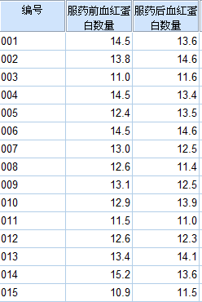
配对样本非参数检验
案例：为分析一种新药的效果，特选取了15名病人进行试验，根据试验者服药前后的血红蛋白数量的数据，试用配对样本非参数检验方法判断该药能否引起患者体内血红蛋白数量的显著变化。
(数据见pairedunpara.csv)

Slide 88

配对样本非参数检验
R语言分析
w <- read.csv("f:/tmp/pairedunpara.csv",header=TRUE)
wilcox.test(w$before,w$after,paired=TRUE,exact=FALSE,correct=FALSE)
因为p值=0.7117 > 0.05, 故接受原假设，认为该药不会引起患者体内血红蛋白数量的显著变化

Slide 89
相关分析

Slide 90
变量间的相互关系
确定性的函数关系 Y =f (X)
不确定性的统计关系—相关关系
Y = f（X）+ε (ε为随机变量)
没有关系

Slide 91
函数关系
当一个或几个变量取一定的值时，另一个变量有确定值与之相对应，我们称这种关系为确定性的函数关系。
它反映现象之间存在着严格的依存关系，在这种关系中，对于某一变量的每一个数值，都有另一个变量的确定值与之相对应，并且这种关系可以用一个数学表达式反映出来。如：圆的面积与半径之间的关系，即S=πR²

Slide 92
相关关系
它反映着现象之间的数量上不严格的依存关系，也就是说两者之间不具有确定性的对应关系，这种关系有二个明显特点：
  现象之间确实存在数量上的依存关系，例如某一社会经济现象变化要引起另一社会经济现象的变化；
  现象之间的这种依存关系是不严格的，即无法用数学公式表示。

Slide 93
相关关系的例子
商品的消费量(y)与居民收入(x)之间的关系
商品的消费量(y)与物价(x)之间的关系
商品销售额(y)与广告费支出(x)之间的关系
粮食亩产量(y)与施肥量(x1) 、降雨量(x2) 、温度(x3)之间的关系
收入水平(y)与受教育程度(x)之间的关系
父亲身高(y)与子女身高(x)之间的关系

Slide 94
相关关系与函数关系的联系
由于有观察或测量误差等原因，函数关系在实际中往往通过相关关系表现出来。在研究相关关系时，又常常要使用函数关系的形式来表现，以便找到相关关系的一般数量表现形式。

Slide 95
相关关系的类型
按相关关系涉及的因素多少来分类：
  二因素之间的相关关系称单相关，即只涉及一个自变量和一个因变量。
  三个或三个以上因素的相关关系称复相关，或多元相关，即涉及二个或二个以上的自变量和因变量。
  在实际工作中，如存在多个自变量，可抓住其中主要的自变量，研究其相关关系，而保持另一些因素不变，这时复相关可转化为偏相关。

Slide 96
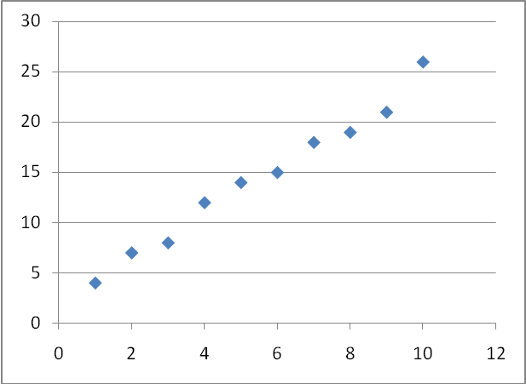
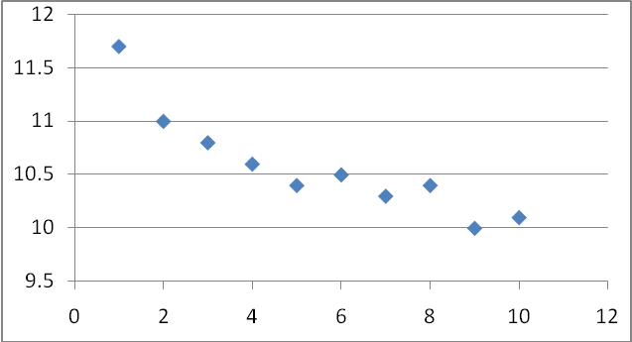
相关关系的类型
按相关关系的性质来分，可分为:
  正相关是指两相关现象变化的方向是一致的。
  负相关是指两相关现象变化的方向是相反的。
正相关
负相关

Slide 97


相关关系的类型
按相关关系的形式来分，可分为：
  线性相关是指两个相关现象之间，当自变量X的数值发生变动时，因变量y随之发生近似于固定比例的变动，在相关图上的散点近似地表现为直线形式，因此称其为线性相关关系。
  非线性相关是指两个相关现象之间，当自变量X的数值发生变动时，因变量y也随之发生变动，但这种变动在数值上不成固定比例，在相关图上的散点可表现为抛物线、指数曲线、双曲线等形式，因此称其为非线性相关关系。

Slide 98


相关关系的类型
按相关程度分，可分为：
  完全相关就是相关现象之间的关系是完全确定的关系，因而完全相关关系就是函数关系。
  不相关是指两现象之间在数量上的变化上各自独立，互不影响。
  不完全相关就是介于完全相关和不相关之间的一种相关关系。相关分析的对象主要是不完全相关关系。

Slide 99
相关系数
相关系数是在直线相关条件下，表明两个现象之间相关关系的方向和密切程度的综合性指标。一般用符号r表示。
对相关系数r的解释如下：
  r取正值或负值决定了是正相关还是负相关；
  r的绝对值，在0与1之间；
  r的绝对值大小，可说明现象之间相关关系的紧密程度。

Slide 100
相关系数
r = 0, 不相关
∣r∣< 0.3，为无线性相关；
0.3≤∣r∣＜0.5，为低度线性相关；
0.5≤∣r∣＜0.8，为显著线性相关，或中度相关；
∣r∣≥0.8，一般称为高度线性相关。
∣r∣= 1， 完全线性相关
以上说明必须建立在相关系数通过显著性检验的基础之上

Slide 101





相关系数的计算方法
1.积差法

Slide 102

相关系数的计算方法
2.简捷法

Slide 103


相关系数的显著性检验
在实际的客观现象分析研究中，相关系数一般都是利用样本数据计算的，因而带有一定的随机性；样本容量越小其可信程度就越差，因此也需要进行检验。即检验样本r值的显著性。
对总体相关系数 是否等于0进行检验，通常采用t分布来检验r的显著性。即对以下假设进行检验：
将所取显著性水平α与P值对比
（1）若P<α,则在显著性水平α下拒绝 H0。
（2）若P>α，则在显著性水平α下接受 H0。

Slide 104
相关分析
R语言的自带的数据包中states.x77（关于美国50个州的某些数据），第1至6列的数据及其意义如下：
列名 | 解释 | 单位
Population | 人口 | 人
Income | 人均收入 | 美元/人
Illiteracy | 文盲率 | %
Life Exp | 预期寿命 | 年
Murder | 谋杀率 | %（每100，000人）
HS Grad | 高中毕业率 | %

Slide 105

相关分析
计算文盲率（设为x）和预期寿命的Pearson相关系数及显著性水平α
r <- cor(state.x77[,3],state.x77[,4])
T <- cor.test(state.x77[,3],state.x77[,4])

Slide 106

相关分析
计算两两变量间的相关系数
w <- state.x77[,1:6]
cor(w)
corr.test(w, adjust = "none", use = "complete")

Slide 107
相关分析
具有显著性相关关系（设显著性水平为0.05，即超过95%的概率有相关关系）的两两变量有：
变量 | P值 | r值
Population，Murder | 0.01 | 0.34
Income， Illiteracy | 0.00 | -0.44
Income，Life Exp | 0.02 | 0.34
Income， HS Grad | 0.00 | 0.62
Illiteracy， Life Exp | 0.00 | -0.59
Illiteracy， Murder | 0.00 | 0.70
Illiteracy， HS Grad | 0.00 | -0.66
Life Exp， HS Grad | 0.00 | 0.58
Life Exp， Murder | 0.00 | -0.78
Murder， HS Grad | 0.00 | -0.49

Slide 108

相关分析
案例1. 根据某市某年市区分月统计的平均温度和日照时数数据，分析该地区平均温度和日照时数的相关性。(数据见corpearson.csv)

Slide 109

相关分析
R语言pearson相关系数分析：
w <- read.csv("f:/tmp/corpearson.csv",header=TRUE)
cor.test(w$avgtemp,w$sunshine,method="pearson")
因为p值=0.004 < 0.05, 故认为平均温度和日照时数是显著相关的，相关系数为0.7578207

Slide 110
偏相关分析
很多情况下，需要进行相关分析的变量的取值会同时受到其他变量的影响，这时需要把其他变量控制住，然后输出控制其他变量影响后的相关系数，偏相关分析用于解决这一问题。

Slide 111

偏相关分析
案例1. 对于学生来说，语文成绩和数学成绩都受IQ的影响，根据某学校学生的IQ、语文成绩和数学成绩数据，使用偏相关分析研究学生语文成绩和数学成绩的相关关系。(数据见pcor.csv)
需要安装ggm和psych包
install.packages("ggm")
install.packages("psych")

Slide 112

偏相关分析
R语言偏相关分析
library(ggm)
library(psych)
w <- read.csv("f:/tmp/pcor.csv",header=TRUE)
pcor(c(2,3,1),cov(w))
pcor.test(pcor(c(2,3,1),cov(w)),1,length(w$IQ))

Slide 113
回归分析

Slide 114
回归分析
相关变量间的关系一般分为两种:
  一种是因果关系，即一个变量的变化受另一个或几个变量的影响。如小麦的生长速度受遗传特性、营养水平、管理条件等因素的影响。
  另一种是平行关系，它们互为因果或共同受到另外因素的影响。如人的身高和胸围之间的关系属于平行关系。

Slide 115
回归分析
统计学上采用回归分析 （regression analysis）方法研究呈因果关系的相关变量间的关系。表示原因的变量称为自变量，表示结果的变量称为因变量。
研究“一因一果”，即一个自变量与一个依变量的回归分析称为一元回归分析；
研究“多因一果”，即多个自变量与一个依变量的回归分析称为多元回归分析。
一元回归分析又分为直线回归分析与曲线回归分析两种；多元回归分析又分为多元线性回归分析与多元非线性回归分析两种。

Slide 116


回归分析

Slide 117
回归分析
回归分析的任务就是揭示出呈因果关系的相关变量间的联系形式，建立它们之间的回归方程，利用所建立的回归方程，由自变量（原因）来预测、控制因变量（结果）。
回归分析主要包括：找出回归方程；检验回归方程是否显著；通过回归方程来预测或控制另一变量。

Slide 118


一元线性回归
称为一元线性回归模型。
一元线性回归只涉及一个自变量，用于分析一个因变量与一个自变量之间的线性关系。
α为回归常数，β为回归系数，通常假定：
ε~N(0, σ² )，为相互独立的随机误差。
如果(x1, y1), (x2, y2), . . . (xn, yn)是 (X, Y ) 的一组观测值，一元线性模型可表示为 , i=0~n;

Slide 119




一元线性回归
Y
观察值
X
观察值

Slide 120
一元线性回归
回归参数估计
  最小二乘法OLS
  最大或然法MLE
  log似然法
  梯度下降等

Slide 121

参数α，β的最小二乘估计
设回归直线方程为:
其中， a是α的估计值，b是β的估计值。

Slide 122

参数α，β的最小二乘估计
实际观察值与样本回归线上
的点的距离的平方和最小
y
e2
e1
e4
e3
x

Slide 123



参数α，β的最小二乘估计
a、b应使回归估计值 与实际观测值y的偏差平方和最小，即：总的离回归平方和，即剩余平方和
最小
根据微积分学中的求极值的方法，令 Q对a、b的一阶偏导数等于0，即：

Slide 124



参数α，β的最小二乘估计
经整理，得关于a、b的正规方程组：
解正规方程组，得：

Slide 125





参数α，β的最小二乘估计
自变量x的离均差与因变量y的离均差的乘积和 ，简称乘积和，记作 ，
自变量x的离均差平方和 ，记作SS_{X}。
所 以

Slide 126



参数α，β的最小二乘估计
a为回归截距（regression intercept），是回归直线与y轴交点的纵坐标，当x=0时， ；
b为回归系数（regression coefficient），表示x变化一个单位，y平均变化的数量；
b的符号反映了x影响y的性质，b的绝对值大小反映了x 影响y的程度；
为当x在其研究范围内取某一个值 时的回归估计值

Slide 127
线性回归案例
食品感官评定时，测得食品甜度与蔗糖浓度的关系如下表所示，试建立y食品甜度与x蔗糖浓度的直线回归方程。
蔗糖质量分数x % | 1.0 | 3.0 | 4.0 | 5.5 | 7.0 | 8.0 | 9.5
甜度 y | 15 | 18 | 19 | 21 | 22.6 | 23.8 | 26

Slide 128




线性回归案例
所以，甜度y对蔗糖质量分数x的直线回归方程为：

Slide 129


线性回归案例
根据直线回归方程可作出回归直线，见图。从图看出，并不是所有的散点都恰好落在回归直线上，这说明用 去估计y是有偏差的。

Slide 130

线性回归的偏离度估计

Slide 131


线性回归的偏离度估计
偏差平方和 的大小表示了实测点与回归直线偏离的程度，因而此偏差平方和又称为离回归平方和。
离回归均方为 ,是模型中σ²的估计值。
离回归均方的平方根叫离回归标准误，记为S_{yx} 。离回归标准误的大小表示了回归直线与实测点偏差的程度。

Slide 132







线性回归的偏离度估计
上式两端平方，然后对所有的n点求和，则有
经过一系列变换，可以得到
反映了y的总变异程度，称为y的总偏差平方和，记为SS_{y}。
反映了由于y与x间存在直线关系所引起的y的变异程度，称为回归平方和，记为SS_{R}。

Slide 133


线性回归的偏离度估计
反映了除y与x存在直线关系以外的一切因素（包括x对y的非线性影响及其他一切未加控制的随机因素）所引起的y的变异程度，称为离回归平方和或剩余平方和，记为SSr或SSe。
所以，y的总变异平方和可分解为：

Slide 134





线性回归的偏离度估计
y与x直线回归效果的好坏取决于回归平方和 与离回归平方和
的大小，或者说取决于回归平方和在y的总平方和中所占的比例的大小。这个比例越大，y与x的直线回归效果就越好，反之则差。
比值
叫 做 x 对 y 的决定系数（ determination coefficient ），记为 R²。

Slide 135

线性回归的偏离度估计
决定系数的大小表示了回归方程估测可靠程度的高低，或者说表示了回归直线拟合度的高低，或者表示x对y的变异影响大小。显然有0≤r²≤1。如r²＝0.81，表明SSR占SSy的81％，也就是说，x决定了y变异的81％，决定作用强。

Slide 136

回归方程显著性检验
在回归分析中，需要进行回归方程显著性检验
如果x和y变量间并不存在直线关系， 但由n对观测值（xi，yi）也可以根据上面介绍的方法求得一个回归方程 =a+bx。
显然，这样的回归方程所反应的两个变量间的直线关系是不真实的。 如何判断直线回归方程所反应的两个变量间的直线关系的真实性呢？这取决于变量x与y间是否存在直线关系。从y的变异着手来分析。

Slide 137



回归方程显著性检验
x与y两个变量间是否存在直线关系，可用F检验法进行检验。
无效假设H₀： β =0，备择假设H_{A}： β ≠0。
在无效假设成立的条件下，回归均方与离回归均方的比值服从 和 的F分布，所以，可以用下式来检验回归方程的显著性。
df₁=1，df₂=n-2

Slide 138




回归方程显著性检验
t检验也可检验x与y之间是否存在直线关系.
无效假设H_{O}： β =0，备择假设H_{A}： β ≠0。
t 检验的计算公式为：
其中，S_{b}为回归系数标准误，
S_{yx}反映回归估测值 与实测值y的偏离程度

Slide 139
相关系数
R反映样本回归方程的拟合优度;
取值范围为 [ 0，1 ];
R ² 愈大，说明回归方程拟合得愈好;
样本决定系数为样本相关系数 R 的平方;
调整的R方
  调整R方同时考虑了样本量和回归中自变量的个数的影响，不会因这些因素的增加而导致R方的增加，因此通常使用调整的R方来评价拟合效果。

Slide 140
R语言一元线性回归
R软件中，与线性回归相关的函数：
  lm(),summary(), predict()等
lm.sol<-lm(y ~ 1+x)
  lm()表示线性模型，
  y ~ 1+x表示的是Y=β0+β1x+ε
  注：1可省略，表示常数项β0(默认隐藏)
summary(lm.sol)
  显示该模型的详细信息

Slide 141

R语言一元线性回归
由专业知识知道，合金的强度Y(N/mm²)与合金中碳含量X(%)有关。为了解他们之间的关系，从生产中收集了一批数据(x_{i},y_{i})(i=1,2,…,n)，具体数据如下。

Slide 142

R语言一元线性回归
x=c(0.1,0.11,0.12,0.13,0.14,0.15,0.16,0.17,0.18,0.20,0.21,0.23)
y=c(42.0,43.5,45.0,45.5,45.0,47.5,49.0,53.0,50.0,55.0,55.0,60.0)
lm.sol=lm(y~1+x)
summary(lm.sol)

Slide 143

R语言一元线性回归
下表是有关15个地区某种食物年需求量(X，单位10吨)和地区人口增加量（Y，单位千人）的资料，使用一元线性回归模型进行分析。

Slide 144

R语言一元线性回归
x <- c(274,180,375,205,86,265,98,330,195,53,430,372,236,157,370)
> y <- c(162,120,223,131,67,169,81,192,116,55,252,234,144,103,212)
> A <- data.frame(x,y)
> plot(A$x,A$y)

Slide 145

R语言一元线性回归
回归分析
lm.reg <- lm(y~x+1)
> summary(lm.reg)

Slide 146

R语言一元线性回归
plot(A$x,A$y)
abline(lm.reg)

Slide 147

线性回归的应用（估计和预测）
总体均数μ_{Y|X}的可信区间（总体回归线的95%置信带）
给定X的数值 ，由样本回归方程算出的 只是相应总体均数μ_{Y|X0} 的一个点估计。 会因样本而异, 存在抽样误差。

Slide 148


线性回归的应用（估计和预测）
给定X=X_{P}时，Y的总体均数的点估计值的标准误
给定X=x₀ 时，总体均数μ_{Y|X0}的(1-α)可信区间为

Slide 149


线性回归的应用（估计和预测）
给定某一X值时所对应的总体均数的置信区间。当同时考虑X的所有可能取值时，总体均数的点估计就是根据样本算得的回归直线
的（1-α）置信区间的上下限连起来形成一个弧形区带，称为回归直线的（1-α）置信带（confidence band）。同样，因为其标准误是X的函数，所以在均数（ ）点处置信带宽度最小，越远离该均数点，置信带宽度越大。

Slide 150


线性回归的应用（估计和预测）
左图显示位于最小二乘回归线上下两侧的两条弧形虚线为总体回归线的（1-α）置信区带。右图的实线表示可能的总体回归线，它们落在弧形虚线所确定的置信带内。
（1-α）置信带的意义是：在满足线性回归的假设条件下，可以认为真实的回归直线落在两条弧形曲线所形成的区带内, 置信度为（1-α）

Slide 151


个体Y值的预测区间（区间估计）
所谓预测就是把预报因子（自变量X）代入回归方程对总体中预报量（应变量Y）的个体值进行估计。给定X的数值X₀ ，对应的个体Y值也存在一个波动范围。其标准差 S_{Y0}（注意勿与样本观察值Y的标准差相混）按如下公式计算
个体Y的预测区间为：

Slide 152


个体Y值的预测区间（区间估计）
当同时考虑X的所有可能取值时，个体Y值的95%预测区间形成一个带子，称为Y值的95%预测带，它比总体回归线95%置信带更宽。
在相同信度下，个体值预测带的曲线要比回归线置信带的曲线离回归直线更远。

Slide 153


残差分析(回归诊断)
称观测值与理论值的差为残差.
称
为标准化残差.
残差图以x为坐标横轴,残差e为坐标纵轴,由所有点(x_{i} , e_{i})构成.
另一种残差图是用横轴表示因变量的预测值而用纵轴表示残差值e_{i},即点的坐标为(y_{i},e_{i}).
残差分析(residual analysis)旨在通过残差深入了解数据与模型之间的关系，评价实际资料是否符合回归模型假设，识别异常点等。

Slide 154

残差分析(回归诊断)
残差图可用于检验随机变量序列 的独立性,正态性和方差整齐性.从理论上可以证明e₁,e₂, …e_{n}相互独立且近似的服从N(0,1).故关于预测值残差图中的点应随机分布在-2到+2之间的带子形里,这样的残差图称为正常的残差图.
残差图中绝大多数散点在±2倍标准差之间，在0为参考线的上下随机均匀散步时，可认为模型拟合较好
在±3倍标准差以外的点为离群点
在±2倍和±3倍标准差之间的点可能为离群点

Slide 155
残差分析(回归诊断)
几种常见的残差图
1．正常的残差图
2．直线回归模型不合适
3.方差齐性不成立
4.误差项不独立

Slide 156
残差分析(回归诊断)
对于一元线性回归来说,关于 x 的残差图和关于预测值的残差图提供了同样的信息.
对于多元线性回归分析,由于有一个以上的自变量,所以一般采用关于预测值的残差图.

Slide 157

线性回归的应用（估计和预测）
示例：有10个同类企业的生产性固定资产价值(X)和工业总产值(Y )资料如表所示。

Slide 158

线性回归的应用（估计和预测）
R语言分析：
x <- c(318, 910, 200, 409, 425, 502, 314, 1210, 1022, 1225)
y <- c(524, 1019, 638, 815, 913, 928, 605, 1516, 1219, 1624)
plot(x, y)
lm.reg<-lm(y~1+x)
summary(lm.reg)
confint(lm.reg, level=0.95)

Slide 159

线性回归的应用（估计和预测）
得到了回归方程, 还可以对误差项独立同正态分布的假设进行检验.
op<-par(mfrow=c(2, 2))
plot(lm.reg)
par(op)
Normal QQ-plot图中数据点分布趋于一条直线, 说明残差是服从正态分布的。
拟合值^y对残差的图形, 数据点都基本均匀地分布在直线y=0的两侧, 无明显趋势;
图显示了标准化残差(standardized residuals)的平方根的分布情况. 最高点为残差最大值点;
Cook距离(Cook's distance)图显示了对回归的影响点.

Slide 160

线性回归的应用（估计和预测）
求x=415时相应Y的置信水平为0.95的预测区间.
point<-data.frame(x=415)
lm.pred<-predict(lm.reg, point,interval="prediction", level=0.95)
lm.pred
选项interval=“prediction”表示同时要给出相应的预测区间, 选项level指出相应的预测水平, 默认值为0.95(可缺省). 由计算结果得到: 当x=415时,y的预测值为767.339, 预测区间为[455.5666, 1079.111].

Slide 161
一元回归应用的注意事项
根据分析目的选择变量及统计方法
  直线回归用于定量刻画应变量Y对自变量X在数值上的依存关系，其中应变量的定夺主要依专业要求而定，可以考虑把易于精确测量的变量作为X，另一个随机变量作Y，例如用身高估计体表面积。
  两个变量的选择一定要结合专业背景，不能把毫无关联的两种现象勉强作回归分析。

Slide 162
一元回归应用的注意事项
进行回归分析前应绘制散点图
  散点图可考察两变量是否有直线趋势；
  可发现异常点（outlier）。
  散点图对异常点的识别与处理需要从专业知识和现有数据两方面来考虑，结果可能是现有回归模型的假设错误需要改变模型形式，也可能是抽样误差造成的一次偶然结果甚至过失误差。需要认真核对原始数据并检查其产生过程认定是过失误差，或者通过重复测定确定是抽样误差造成的偶然结果，才可以谨慎地剔除或采用其它估计方法。

Slide 163
一元回归应用的注意事项
研究数据的要求
  直线回归要求至少对于每个 X 相应的 Y 要服从正态分布，X可以是服从正态分布的随机变量也可以是能精确测量和严格控制的非随机变量；
  对于双变量正态分布资料，根据研究目的可选择由 X 估计 Y 或者由 Y 估计 X ，一般情况下两个回归方程不相同）。

Slide 164
一元回归应用的注意事项
结果解释及正确应用
  反应两变量关系密切程度或数量上影响大小的统计量应该是回归系数的绝对值，而不是假设检验的P值。
  P值越小只能说越有理由认为变量间的直线关系存在，而不能说关系越密切或越“显著”。另外，直线回归用于预测时，其适用范围一般不应超出样本中自变量的取值范围。“只能内插，不能外推”

Slide 165
多元线性回归

Slide 166


多元线性回归
设影响因变量y的自变量有p个,并分别记为x₁, x₂, …,x_{p} ,所谓
多元线性回归模型是指这些自变量对因变量的影响是线性的，即
其中
称为p个自变量 x₁, x₂, …,x_{p} , 的线性回归函数.
记n组样本分别是
那么,由上式可得到
其中
这样一来,多元线性回归分析的主要问题就是基于模型对未知
参数b₀ ,b₁, …, b_{p} 和s²进行估计、检验并利用得到的回归模型
进行预测.

Slide 167





多元线性回归
为书写方便，常用矩阵形式

Slide 168
多元线性回归
回归参数估计
  极大似然估计MLE（略）
  最小二乘法OLS（R语言使用）
  梯度下降法（没有R包）
  随机梯度下降法（略）
  贝叶斯方法（略）
  牛顿法（略）

Slide 169






多元线性回归
回归系数的最小二乘估计
  利用最小二乘法可估计回归系数,即求解一组参数 ，使得如下定义的平方和Q达到最小：
  由多元函数的极值理论,分别求Q关于各个参数的偏导数,并令它们等于零,于是得到如下的方程组,解方程组便得到所求的参数.
  如果 可逆,则方程组的(参数的)解为

Slide 170

多元线性回归
回归方程的显著性检验
  由最小二乘准则求回归系数的计算过程中,并不一定知道因变量与自变量是否存在线性关系。如果不存在线性关系,那么得到的回归方程是毫无意义的。在一元回归分析中,若 β₁=0 则平均地说因变量y并没有随自变量x的变化而线性地变化.因此对回归方程的显著性检验就是检验以下的假设是否成立：
  F——统计量

Slide 171




多元线性回归
回归系数的显著性检验
  对回归方程的显著性检验,若否定H₀ ,仅表示 不全为0但并不排除有某个 为0,若 ,说明自变量 x_{i} 对因变量y的影响不明显,应从回归模型中删除.因此对回归系数是否为0进行逐个检验是很必要的.
  即检验
  t ——统计量

Slide 172

多元线性回归
示例：某公司在各地区销售一种特殊的化妆品, 该公司观测了15个城市在某月对该化妆品的销售量(Y ), 使用该化妆品的人数(X1)和人均收入(X2), 数据如右表所示. 试建立Y与X1、X2的线性回归方程, 并作相应的检验.

Slide 173

多元线性回归
R语言求解：
y<-c(162, 120, 223, 131, 67, 169, 81, 192, 116, 55, 252, 232, 144, 103, 212)
x1<-c(274, 180, 375, 205, 86, 265, 98, 330, 195, 53, 430, 372, 236, 157, 370)
x2<-c(2450, 3250, 3802, 2838, 2347, 3782, 3008, 2450, 2137, 2560, 4020, 4427, 2660, 2088, 2605)
sales<-data.frame(y, x1, x2)
lm.reg<-lm(y~x1+x2, data=sales)
summary(lm.reg)

Slide 174

多元线性回归
当多元线性回归方程经过检验是显著的, 且其中每一个回归系数均显著时, 这时可用此回归方程作预测.
求x1=200,x2=3000时相应Y的预测值与0.95预测区间。
exa<-data.frame(x1=200, x2=3000)
lm.pred<-predict(lm.reg, exa, interval="prediction", level=0.95)
lm.pred

Slide 175
多元线性回归
回归诊断
  如果拟合后的模型能够很好地描述这组数据, 那么残差对预测值的散点图应该像一些随机散布的点. 可是, 若某个观测不能和其它数据一起用这个模型表示, 那么那个观测的残差通常很大. 这里“很大”指的是残差的绝对值.
  如果只有占很小百分比的观测出现大的残差, 那么这些观测可能是异常点(outliers),它们不能用来与其余数据一起拟合模型. 因此对数据中有残差“很大”的观测点, 必须仔细地检查.
  一般把标准化残差的绝对值>=2的观测点认为是可疑点; 而标准化残差的绝对值>=3的观测点认为是异常点.

Slide 176

多元线性回归
回归诊断
y.res<-residuals(lm.reg) #计算残差
print(y.res)
y.rst<-rstandard(lm.reg) #计算标准化残差
print(y.rst)
y.fit<-predict(lm.reg) #计算预测值
op<-par(mfrow=c(1, 2)) #将两张散残差点图一并输出
plot(y.res~y.fit)
plot(y.rst~y.fit)
par(op)
第12个点的残差比较大, 被认定为异常点.

Slide 177
多元线性回归
在多元线性回归分析中,影响因变量的自变量有很多,例如甘蔗的糖份与降雨量、相对湿度以及最低温度有关;某作物的产量与单位面积穗数、每穗粒数、千粒重、播种期、密度、施肥量、温度、雨量和光照等因素有关.人们希望从诸多自变量中挑选出有显著影响的自变量来建立回归方程,这就涉及到自变量的选择问题.在回归方程建立的过程中，若漏掉对因变量影响显著的自变量,那么建立的回归方程用于实际预测时会产生较大的偏差.同样,若建立的回归方程中包括了对因变量影响不显著的自变量,那么这样的回归方程也会影响到预测的精度.由此可见,选择适当的自变量用于建立最优的回归方程是十分重要的.

Slide 178
多元线性回归
自变量的选择问题
  在实际问题中,影响因变量的因素(自变量)可能很多。在回归方程中若漏掉对因变量影响显著的自变量,那么建立的回归式用于预测时会产生大的偏差,但回归式中若包括的变量太多,且其中有些对因变量的影响不大,显然这样的回归式不仅使用不方便.而且反而影响预测的精度。因此适当选择变量用于建立一个“最优”的回归方程是一个十分重要的问题.
  “最优”回归方程：直观考虑应该是方程中包括的所有变量对因变量的影响都是显著的;而不包括在方程中的变量对因变量的影响是不显著的(可忽略).也就是从自变量集中选出适当的子集使得建立因变量 y 与子集的回归方程就是“最优”的回归方程.这就是回归变量的选择问题。
  回归变量的选择问题在实用上和理论上都是十分重要的.这个问题最大的困难就是如何比较不同选择(即不同子集)的优劣,即最优选择的标准.从不同的角度出发,可以有不同的比较准则, 在不同的准则下,“最优”回归方程也可能不同。

Slide 179



多元线性回归
最优选择的标准
  比较不同子集优劣的标准常见的有以下几种(记n为观测个数, l为子集模型中自变量的个数)
  均方误差S²最小
  预测均方误差最小
  C_{p} 统计量最小准则
  AIC或BIC最小准则
  修正的R²最大准则
AIC(A)=ln[SSE(A)]+2l lnn/n
BIC(A)=ln[SSE(A)]+l lnn/n

Slide 180
多元线性回归
选择“最优”子集回归的方法
  前向选择法(FORWARD)：将符合所定显著水平的自变量一次一个地加入模型。
  后向选择法(BACKWARD)：在模型包括所有候选变量的基础上，将不符合保留要求显著水平的自变量一次一个地删除。
  逐步回归法(STEPWISE)：逐个引入自变量。每次引入对Ｙ影响最显著的自变量，并对方程中的老变量逐个进行检验，把变为不显著的变量逐个从方程中剔除掉，最终得到的方程中既不漏掉对Ｙ影响显著的变量，又不包含对Ｙ影响不显著的变量。（最广泛）

Slide 181

多元线性回归
27名糖尿病人的血清总胆固醇(X1)、甘油三酯(X2)、空腹胰岛素(X3)、糖化血红蛋白(X4)、空腹血糖(Y )的测量值列于表9.5中, 试建立血糖与其它指标的多元线性回归方程, 并作进一步分析.

Slide 182
多元线性回归
R语言求解
y<-c(11.2, 8.8, 12.3, 11.6, 13.4, 18.3, 11.1, 12.1, 9.6, 8.4, 9.3, 10.6, 8.4, 9.6, 10.9, 10.1,14.8, 9.1, 10.8, 10.2, 13.6, 14.9, 16.0, 13.2,20.0, 13.3, 10.4)
x1<-c(5.68, 3.79, 6.02, 4.85, 4.60, 6.05, 4.90, 7.08, 3.85,4.65, 4.59, 4.29, 7.97, 6.19, 6.13, 5.71, 6.40,6.06, 5.09, 6.13, 5.78, 5.43, 6.50, 7.98,11.54,5.84, 3.84)
x2<-c(1.90, 1.64, 3.56, 1.07, 2.32, 0.64, 8.50, 3.00, 2.11, 0.63, 1.97, 1.97, 1.93, 1.18, 2.06, 1.78, 2.40, 3.67, 1.03, 1.71, 3.36, 1.13, 6.21, 7.92,10.89, 0.92, 1.20)
x3<-c(4.53, 7.32, 6.95, 5.88, 4.05, 1.42, 12.60, 6.75, 16.28, 6.59, 3.61, 6.61, 7.57, 1.42, 10.35, 8.53, 4.53,12.79, 2.53, 5.28, 2.96, 4.31, 3.47, 3.37,1.20, 8.61, 6.45)
x4<-c(8.2, 6.9, 10.8, 8.3, 7.5, 13.6, 8.5, 11.5, 7.9, 7.1, 8.7, 7.8, 9.9, 6.9, 10.5, 8.0, 10.3, 7.1, 8.9, 9.9, 8.0, 11.3, 12.3, 9.8,10.5, 6.4, 9.6)
blood<-data.frame(y, x1, x2, x3, x4)

Slide 183

多元线性回归
lm.reg<-lm(y~x1+x2+x3+x4, data=blood)
summary(lm.reg)
回归方程的系数的显著性不高, 有的甚至没有通过检验(X1与X2),这说明如果选择全部变量构造方程, 效果并不好. 这就涉及到变量选择的
问题, 以建立“最优”的回归方程.

Slide 184

多元线性回归
lm.step <- step(lm.reg)
用全部变量作回归方程时, AIC统计量的值为42.16, 如果去掉变量X1, AIC统计量的值为40.34; 如果去掉变量X2, AIC统计量的值为43.568, 依次类推. 由于去掉X1使AIC统计量达到最小, 因此R软件会自动去掉变量X1, 进入下一轮计算. 在下一轮中, 无论去掉哪一个变量,AIC统计量的值均会升高, 因此R软件自动终止计算, 得到“最优”回归方程.

Slide 185

多元线性回归
summary(lm.step)

Slide 186
多元线性回归
R语言中“逐步回归法”的计算函数step( ), 以Akaike信息统计量为准则(简称AIC准则), 通过选择最小的AIC信息统计量, 来达到删除或增加变量的目的.
step(object, scope, scale = 0,
direction = c("both", "backward", "forward"),
trace = 1, keep = NULL, steps = 1000, k = 2, ...)
object是线性模型或广义线性模型分析的结果，direction确定逐步搜索的方向: “both”是“一切子集回归法”,“backward”是“向后法”,“forward”是向前法, 默认值为both.

Slide 187
曲线回归

Slide 188
曲线回归
在许多实际问题中,因变量与自变量的关系不一定都是线性的,它们之间可能存在某种复杂的非线性关系,表现为散点图上的点围绕某条曲线波动,常见的非线性函数有:
双曲函数 1/y=a+b/x
对数曲线函数 y=a+blnx
幂函数 y=ax^{b} ( a>0 , x>0)
S形曲线函数 y=1/(a+be^{-x})
负指数函数 y=ae^{-b/x}

Slide 189

曲线回归
曲线回归的选择准则
  对回归方程选择一种合适的函数形式,必须对散点图进行认真的分析.有时,对同一种散点图所呈现的因变量与自变量的关系,可以选择不同的函数形式来描述回归方程,那么如何判断并比较不同回归方程的拟合优度呢?通常使用的比较准则.有下面两个:
  相关指数 R。作为一个相对指标,测度了拟合的回归直线所导致离差平方和占样本的总离差平方和的百分比,因此它也是对回归方程拟合优度的一种测度.R²越接近于1,则回归方程对样本点的拟合得越好.因此,对于用不同的曲线拟合的回归方程,通常选择R²较大的一个为好.
  剩余标准差S。它反映了样本偏离回归曲线的平均大小,当然S越小越好。

Slide 190






曲线回归
多项式回归模型
模型：
线性模型：
例 某种合金钢中的主要成分是金属A与B，经过测试和分析，发现这两种金属成分之和x与膨胀系数y之间有一定的数量关系，下表记录了一组试验数据，试用多项式回归来分析x与y之间的关系。
i | xi | yi | i | xi | yi | i | xi | yi
1 | 37 | 3.4 | 6 | 39.5 | 1.83 | 11 | 42 | 2.35
2 | 37.5 | 3 | 7 | 40 | 1.53 | 12 | 42.5 | 2.54
3 | 38 | 3 | 8 | 40.5 | 1.7 | 13 | 43 | 2.9
4 | 38.5 | 3.27 | 9 | 41 | 1.8
5 | 39 | 2.1 | 10 | 41.5 | 1.9

Slide 191


曲线回归
R语言分析
x<-c(37,37.5,38,38.5,39,39.5,40,40.5,41,41.5,42,42.5,43)
y<-c(3.4,3,3,3.27,2.1,1.83,1.53,1.7,1.8,1.9,2.35,2.54,2.9)
alloy<-data.frame(x,y)
lm.sol=lm(y~1+x+I(x^2),data=alloy)
summary(lm.sol)

Slide 192

曲线回归
在许多实际问题中，回归模型中响应变量和预测变量之间的关系可能是复杂的非线性函数。有时候能通过变量变换的方法可以将其变为线性模型，有时则不能。在后一种情况下，就需要采取专门的非线性回归方法来建立模型。
在R语言中最为常用的非线性回归建模函数是nls。
在建立非线性回归模型时需要事先确定两件事，一个是非线性函数形式，另一个是参数初始值。
示例：car包中的USPop数据集为例来讲解其用法。数据中population表示人口数，year表示年份。如果将二者绘制散点图可以发现它们之间的非线性关系。对于人口模型可以采用Logistic增长函数形式，它考虑了初期的指数增长以及总资源的限制。其函数形式如下。

Slide 193
曲线回归
R语言分析
install.packages("car")
library(car)
library(ggplot2)
pop.mod <- nls(population ~ theta1/(1+exp(-(theta2+theta3*year))),start = list(theta1=400,theta2=-49,theta3=0.025),data=USPop,trace=T)
summary(pop.mod)

Slide 194

曲线回归
R语言分析

Slide 195

曲线回归
R语言分析
p <- ggplot(USPop,aes(year,population)) + geom_point(size=3)
p <- p + geom_line(aes(year,fitted(pop.mod)),col='red')
p

